Slide 1
Создание среды разработки документации семейств программных продуктов
Яковлев Константин Сергеевич
542 группа
Научный руководитель: К. Ю. Романовский
Рецензент: Д. В. Кознов
Notes:
Здравствуйте, меня зовут Константин Яковлев. Моя дипломная работа посвящена созданию среды разработки документации для семейств программных продуктов.
Данная работа является частью исследовательского проекта, посвященного созданию многофункциональной среды разработки сложной документации, учитывающей специфику процесса разработки семейств программных продуктов. Поддержкой визуального проектирования занимался Алексей Семенов, а моя задача состояла в разработке текстового редактора и системы публикации документации.

Slide 2
Контекст работы
Семейства программных продуктов
Проблема разработки документации
Существующие решения
  DITA
  DocBook
Подход DocLine
  Язык DRL/PR
Notes:
Разработка семейств программных продуктов – набирающий обороты высокоэффективный подход к разработке ПО. Семейство п.п. – это набор совместно разрабатываемых п.п., разделяющих общую функциональность и общие активы разработки, такие как программный код, тестовые сценарии и т.п.
Но как правило за рамками рассмотрения остается документация, хотя ее создание – весьма дорогой и трудоемкий процесс.
Конечно же, существуют продвинутые подходы к написанию сложной документации, например DITA, предложенный компанией IBM, или основанный на XML формат DocBook. Однако их возможности по переиспользованию документации недостаточны – фактически возможно только условное включение блока текста.
Для разработки документации семейств п.п., как правило, требуется как крупноблочное так и «мелкозернистое» повторное использование.
Такие возможности предоставляет язык DRL/PR, основанный на XML, являющийся составной частью подхода DocLine, разработанного на кафедре системного программирования матмеха спбгу.

Slide 3
Постановка задачи
Разработка текстового редактора для языка DRL/PR
Разработка модуля трансляции в форматы HTML и PDF
Разработка системы валидации DRL/PR-текстов
Notes:
В данной работе ставились следующие задачи:
- разработка специализированного текстового редактора, учитывающего семантику языка DRL/PR
- разработка модуля трансляции из формата DRL/PR в HTML и PDF
- разработка системы валидации

Slide 4
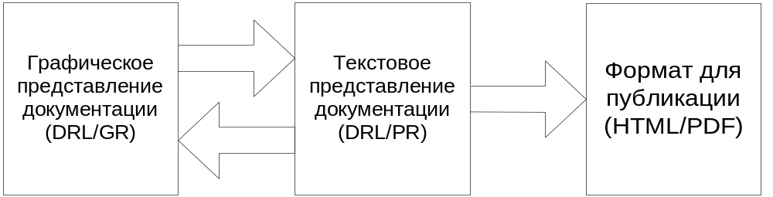
Архитектура
Платформа Eclipse
Взаимодействие текстового и визуального редакторов
Notes:
В качестве платформы для решения поставленной задачи была выбрана популярная среда разработки Eclipse, поскольку у нее открытый исходный код и очень мощные возможности расширения. Эта платформа как нельзя лучше подходит для разработки такого рода инструментальных средств.
Общая картина такова: имеются графически и текстовый редакторы, между ними возможно переключение в любой момент. Из текстового представления возможна трансляция в форматы для публикации – HTML и PDF.

Slide 5
Текстовый редактор
Eclipse Text Editor Framework
Подсветка синтаксиса
Подсказки
Подсветка ошибок
Авто-редактирование
Notes:
Пару слов про текстовый редактор.
Редактор был реализован при помощи инструментария Eclipse для создания текстовых редакторов (Eclipse Text Editor Framework)
Были реализованы такие функции как
- подсветка синтаксиса
- подсказки учитывающие семантику языка, например, в тех местах используются ссылки на фрагменты документации по идентификатору, предлагается выбрать ихз списка соответствующих идентификаторов
Также были реализованы функции подсветки ошибок и авто-редактирования, например автоматическое закрывание XML-тега

Slide 6
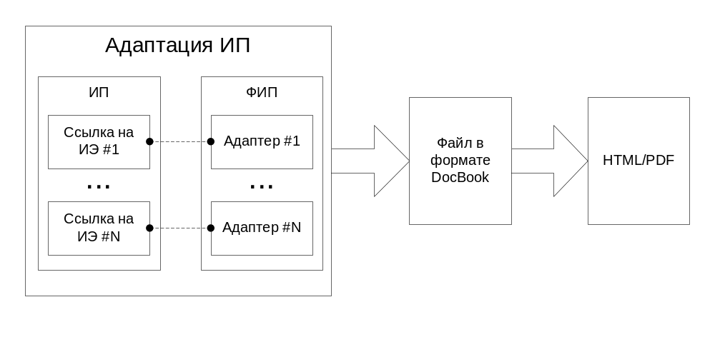
Трансляция
Notes:
На данном слайде представлена схема трансляции DRL документации. Как видим центральное место здесь занимает Информационный Продукт. Это – шаблон будущего документа. ИП помимо, собственно, документации, включает различные конструкции для манипулирования текстом, такие как условные включения. ИП также содержит ссылки на элементы словарей и ИЭ. ИЭ – это адаптируемый элемент документации предназначенный для повторного использования. Для адаптирования ИЭ, включаемых в ИП и предназначен ФИП. ФИП содержит специальные конструкции – «Адаптеры», позволяющие адаптировать каждое конкретное включение ИЭ в ИП.
По завершении адаптирования мы получаем код в формате DocBook, что позволяет воспользоваться стандартными средствами для преобразования его в HTML и PDF.

Slide 7
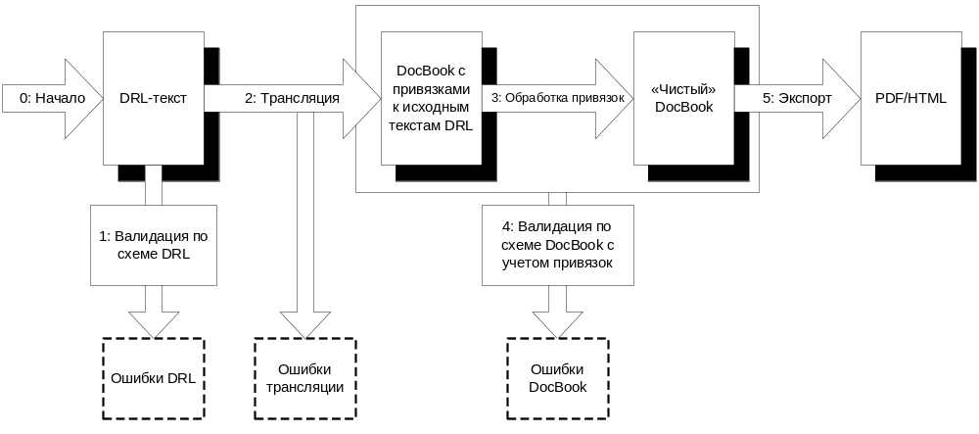
Валидация
Notes:
Описанный на предыдущем слайде метод трансляции привносит определенные сложности при проверке исходных текстов на корректность. Основная проблема в том чтобы гарантировать корректность кода DocBook после первого шага трансляции.
Итак, для того чтобы гарантировать корректность исходного кода, или корректно указать ошибки требуется 3 проверки:
Валидация синтаксиса (при помощи Relax NG схемы)
Валидация ссылочной целостности (и др. ошибки 1-го этапа трансляции)
Валидация полученного кода DocBook с указанием ошибок в исходном тексте
Если с 1 и 2 пунктом проблем особых нет то с 3-м интереснее: необходимо промаркировать код DocBook, прежде чем производить валидацию. Каждый элемент маркируется специальным образом – указывается номер строки и идентификатор файла, из которого был скопирован данный элемент. При валидации данная маркировка учитывается чтобы восстановить исходное место ошибки, а валидатору подается вычищенный код, без меток. Таким образом, удается достичь поставленной цели – производить валидацию сгенеренного DocBook кода с указанием ошибок в исходных текстах.

Slide 8
Заключение
Реализован текстовый редактор с заявленной функциональностью
Реализована трансляция DRL/PR в форматы HTML и PDF
Реализована валидация DRL/PR кода на трех уровнях
Разработан сквозной пример

